Slide 1
CAM350 check open/short

Slide 2
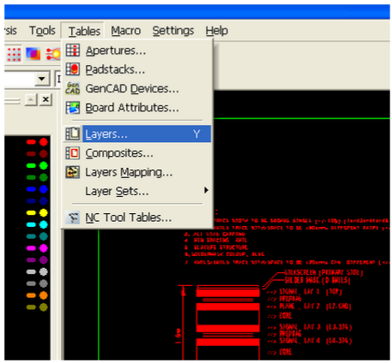
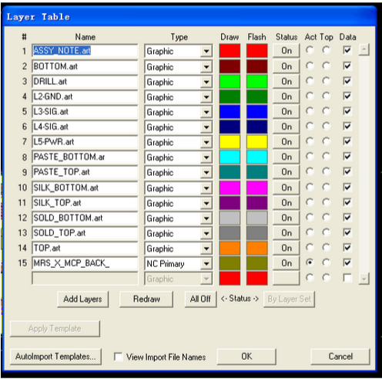
1.将GERBER文件导入CAM里，进行层叠定义设置：

Slide 3
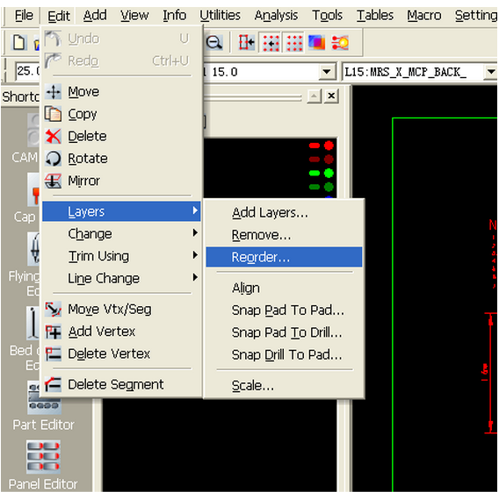
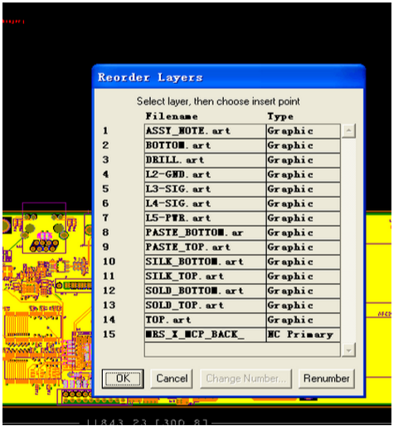
2.确定层叠顺序：

Slide 4
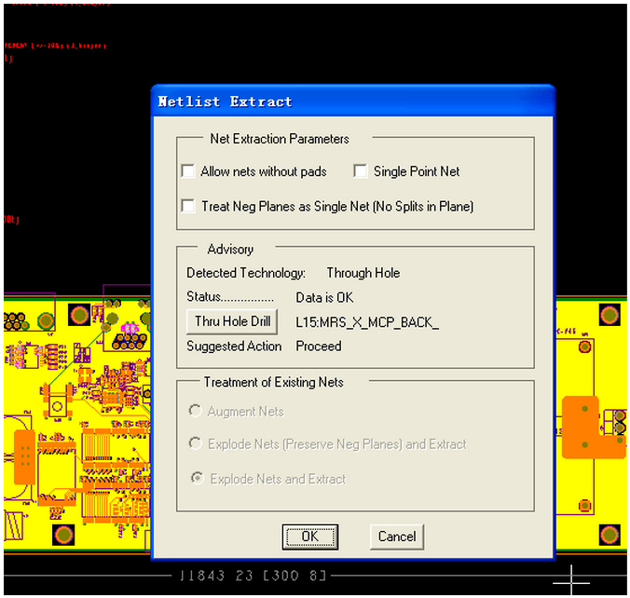
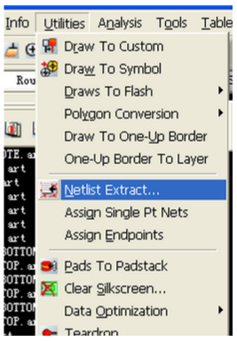
3.创建网络关系：
点击Thru Hole Drill，OK结束。

Slide 5
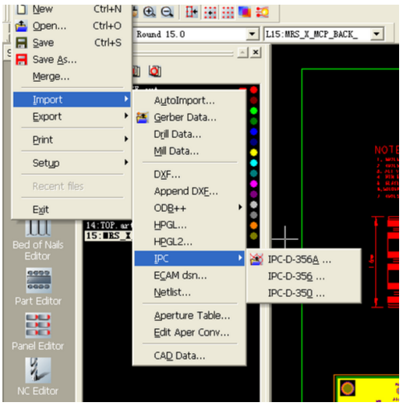
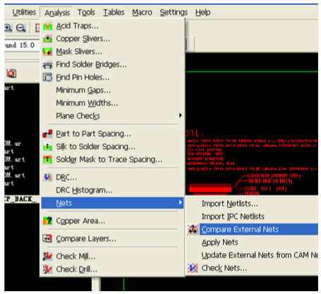
4.导入IPC文件 5. 对比open/short结果

